Slide 1
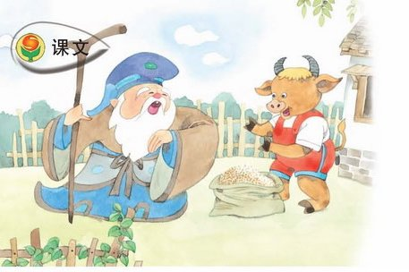
三袋麦子
汉桥小学 吕玲敏

Slide 2
读一读
麦子 迫不及待 食品
一份 保存 防止 拜访
仍有
太棒啦 馒头 发霉 搬到
憨厚 告诉 神秘 收获
能干 烙饼

Slide 3
麦子 一份 迫不及待 食品 保存 防止 拜访 仍有 太棒了 白面馒头 发霉
搬到屋外 憨厚可爱 告诉 神秘 烙饼
收获 能干 麦囤
读一读

Slide 4
走进文本
一、快要过年了，土地爷爷送（ ）（ ）（ ）一份礼物，他们获得礼物后的心情怎样？他们又是如何处置这份礼物的呢？

Slide 5
我会读书
1、读准字音（正确）
2、读通句子（流利）
3、抓住关键词句（动作、语言、心理）,读出感受,读出感情。
读书擂台

Slide 6
小猪看着黄灿灿的麦子，开心地喊道：“太棒啦！我最爱吃白面馒头和烙饼了！”他迫不及待地把麦子磨成面粉，做成了各种各样的食品。
黄灿灿
开心地喊道
！
！
“迫不及待”造句
读完后，能谈谈你对小猪的印象吗？
那么，小牛呢？是怎么做的？它给你留下什么印象呢？

Slide 7
土地爷爷给小猪、小牛、小猴送的是（ ）的、（ ）的、（ ）的麦子。
1、小猪——迫不及待地做成各种各 样的食品（详）
2、小牛——保存起来，慢慢享用（详）
3、小猴——全种下了地（略）

Slide 8
第二年，土地爷爷又拜访了他们，对他们的做法又是怎么评价的呢？

Slide 9
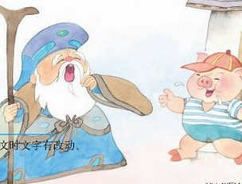
1、小猪——感谢您、舔了舔
土地爷爷——哈哈大笑
想一想：
他笑什么？

Slide 10
2、小牛——告诉、抱出、仍有
土地爷爷——点点头
讨论：
点点头什么意思？

Slide 11
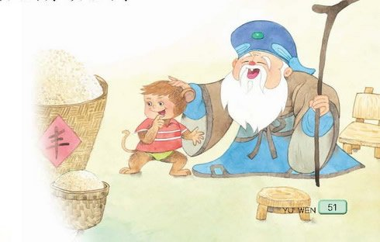
3、小猴——全种下了地
土地爷爷——抚摩、兴奋、“你真聪明！真能干！”
详
讨论：小猪、小牛、小猴的做法你最赞成谁？为什么？

Slide 12
推贤榜
1、天宫的粮仓少了一个保管员，
你推荐（）
2、天宫的食堂需要面点大厨师，
你觉得谁最合适（）
3、你是天宫长远发展部门领导，
想选个规划师，你选（）

Slide 13
如果，土地爷爷也送你一袋麦子，你有什么打算？
再见

